Slide 1
Шығыс елдеріндегі урбанизация үдерісі. Демографиялық саясат
Дәріс № 9

Slide 2
Демография (грекше демос — халық) — белгілі бір халықтың, ұлттың, ұлыстың, этникалық топтың санын, құрамы мен құрылымын, аумаққа бөлінуін, өсу не кему динамикасын қоғамдық-тарихи жағдайлармен байланыстырып зерттейтін әлеуметтік ғылым саласы. Демография адам популяциясын оның көлемі мен құрылымына сәйкес, яғни жынысы, жасы, отбасылық жағдайы және этникалық шығу тегі бойынша, сондай-ақ, осы популяцияның туу, өлу және миграция коэффициенттеріндегі өзгеруі тұрғысынан статистикалық зерттеу.

Slide 3
Урбандалу
(Урбанизация) (лат. urbs - қала, urbanus - қалалық) – еңбек бөлінісінің қоғамдық және аумақтық тұрғыдан тарихи қалыптасуынан пайда болып, әлемнің әртүрлі елдері мен өңірлерінің өзіндік ерек­шеліктеріне сәйкес дамитын әлеуметтік-экономикалық, демографиялық, географиялық секілді көп жақты қырлары бар күрделі құбылыс. Көне латын тіліндегі мағынасы "қалалық" деген ұғымды білдіреді. Яғни, ең қысқаша айтар болсақ, урбанизация, бұл – қала тіршілігі мен тұрмысы және мәдениетінің үстемдікке ие болуы.

Slide 4
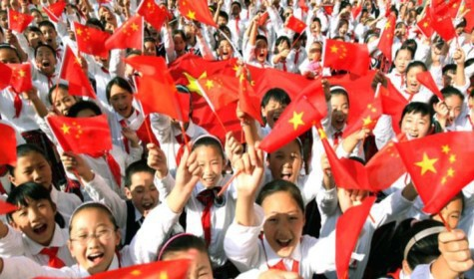
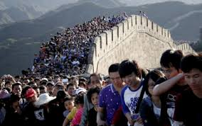
Жапонияда демографиялық дағдарыс орын алып отыр. 2007-2012 жж. аралығында халық саны 219 мың адамға қысқарып үлгерді. Ал Қытайдағы жағдай қалай?

Slide 5
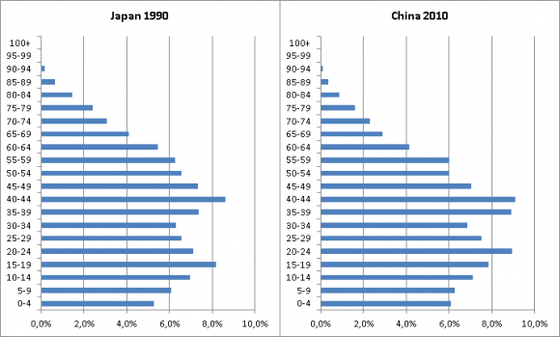
Жас пирамидалары: Жапония 1990 жыл, Қытай 2010 жыл

Slide 6
Қазірде Қытайдың жалпы халық саны 1,315,844,000 адамды құрайды(2007 ж.)
Халқының тығыздығы 140 адам/км²
Халқының 93% қытайлар (ханьдар) құрайды, ал қалғаны— ұйғыр, мяо, монғол, қазақ, тәжік, дулун, салар, булан, югур, орочон, цзино, хани, лоба және т.б.
8 диалект бар, негізгісі - Путунхуа

Slide 7
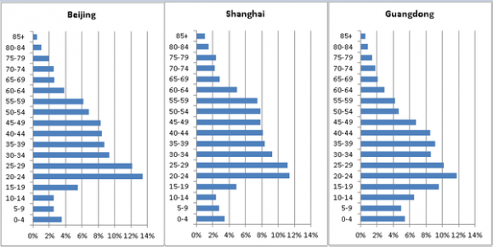
Демографиялық жағдайдың Қытай аймақтарындағы ерекшеліктері
Пекин, Шанхай және Гуандунда

Slide 8
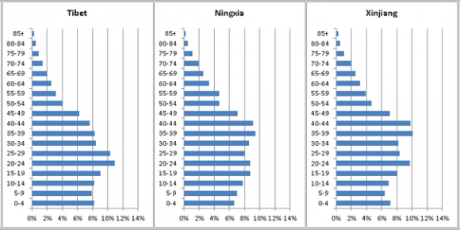
Тибет, Нинся және Шыңжаңда

Slide 9
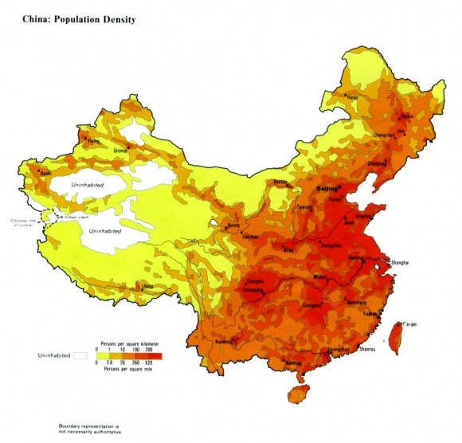
Халық тығыздығы

Slide 10
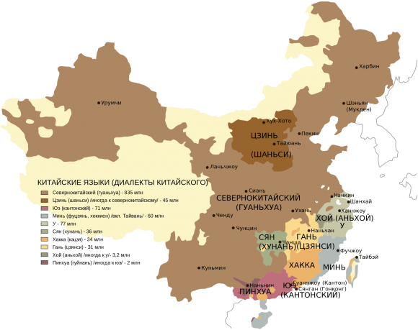
Диалекттердің таралу аймағы

Slide 11
Халық санының өсу темпі
Жыл | Халық саны (млн. адам) | Өсу коэфиценті (%)
1955 | 614,6 | 11
1965 | 725,4 | 10
1975 | 924,2 | 11
1985 | 1048 | 6
2000 | 1264,5 | 0,9
2007 | 1329,3 | 0,6

Slide 12
4-2-1схемасы пайда болды: Бір отбасыға бір бала
Ата
Әже
Ата
Әже
Әке
Ана
Бала

Slide 13
Халықтың туылу және өлу деңгейі
Жыл | Туу коэфиценті(%) | Жыл | Өлу коэфиценті(%)
1950 | 37 | 1950 | 18,0
1960 | 20,9 | 1960 | 25,3
1970 | 33,3 | 1970 | 7,6
1980 | 18,1 | 1980 | 6,2
1990 | 19,4 | 1990 | 6,6
2000 | 15 | 2000 | 6
2007 | 13,5 | 2007 | 7

Slide 14
Қытай – қартаюшы мемлекет
Жыл | 14 жасқа дейінгі халық саны (%) | 15 тен 64 жасқа дейінгі халық саны (%)
1953 | 36,3 | 59,3
1964 | 40,4 | 56,1
1972 | 35,8 | 59,4
1982 | 33,6 | 61,5
2000 | 23 | 70
2006 | 20,8 | 71,4

Slide 15
Қытайдағы “Жоспарлы бала туу саясаты” отбасында ұлдың тууылуы ниетін арттырды, осыған байланысты ана құрсағындағы баланың қыз екенін білген соң жасанды түсік жасау артты, ол ерлер мен әйелдер санының тепе-теңдігі бұзылуына алып келді.
Жас мөлшері | Ерлер(млн. адам) | Әйелдер(млн. адам)
0 ден 14 жасқа дейін | 145 | 128
15 тен 64 жасқа дейін | 482 | 455
65 және жоғары | 48 | 53

Slide 16
“Бір отбасыға бір бала” саясатының салдарлары
Қытай қартаюшы елге айналды
Халықтың еңбекке қабілетінің азаюы
Жыныстық диспропорция
Жасанды түсік жасату артты, жыл сайын 13 млн. әйел түсік жасатады
Жалғыз бала өзімшіл болып, көп жағдайда ата-анасын қараусыз қалдыруда
Өзімшілдігінен өздері де бала тууды қаламайды

Slide 17
ҚХР үкіметінің шаралары
Қарттардың зейнетақысын арттыруда
Қарттар үйін салып, қараусыз қалғандарды өз қамқорлығына алуда
Жасанды түсік жасатудың қауіпті екенін түсіндіруші консультациялар, шаралар өткізуде
2013 ж. 9-12 қарашада өткен Компартия Пленумында әр отбасыға 2 баладан тууға рұқсат ету шешімі қабылданды

